Slide 1
Программа «Hello, World!» на языке Си.
Языки программирования и методы трансляции
Преподаватель:
Корзун Дмитрий Жоржевич
Команда D:
1. Александр Чернышов
2. Игорь Михайлов
3. Даниил Луценко
4. Евгений Диков
5. Кирилл Логвинов
08.09.2020
Петрозаводский Государственный Университет

Slide 2
Практическая задача
Определить основные принципы, по которым транслятор осуществляет синтаксический анализ кода программы.
Обычно код программы имеет древовидную структуру. Один из этапов синтаксического анализа – построение синтаксического дерева разбора (Parse tree).

Slide 3
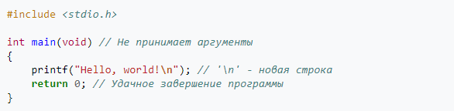
Код программы

Slide 4
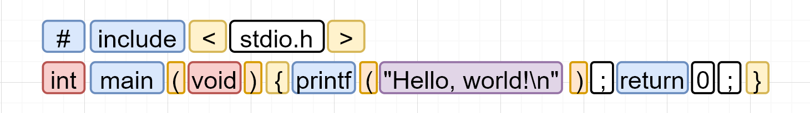
Подготовка к построению дерева
Перед построением синтаксического дерева представим код программы в виде последовательности лексем, игнорируя пробельные символы и комментарии:
Каждая лексема – вершина дерева. Для некоторой подпоследовательности лексем можно выделить вершину-родителя на основании какого-то правила. Например: последовательность: [#][include][<][…][>] будет иметь родителя «Directive» - объявление директивы.

Slide 5
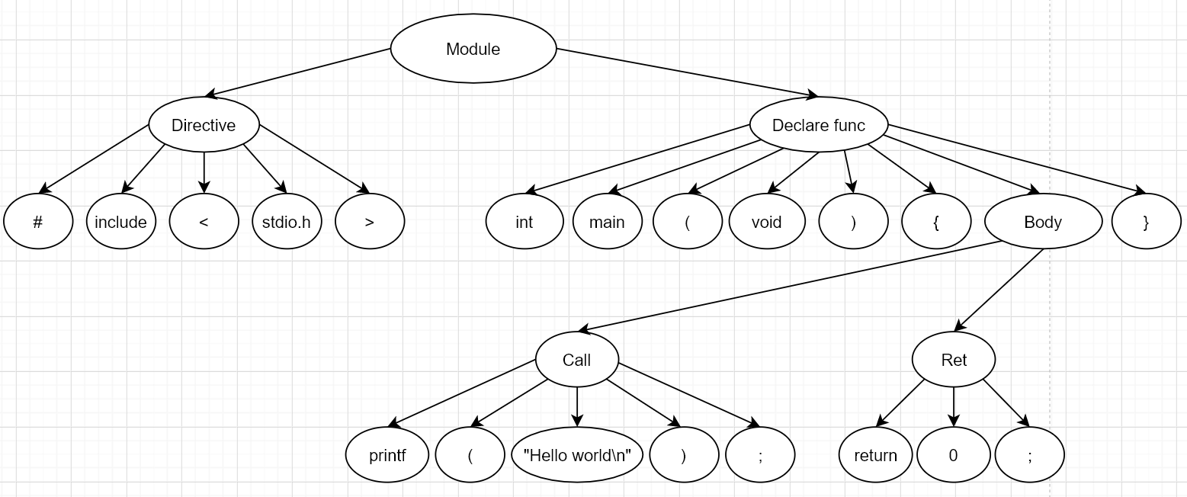
Синтаксическое дерево разбора

Slide 6
Описание построенного дерева
В общем случае родительская вершина есть операция или отношение. Дочерние вершины – операнды.
Последовательность выполнения программы зависит от порядка дочерних вершин – левый ребенок обрабатывается раньше.
При неверном порядке дочерних вершин родитель не будет построен.
Корень дерева «Module» добавляется по умолчанию для любого файла с кодом. Дочерними узлами могут быть только директивы «Directive», объявления переменных или функций «Declare func». И, наоборот, вершины «Directive», «Declare func» могут быть детьми только для вершины «Module».

Slide 7





Вершина «Directive»
# – дает понять, что дальше определяется директива sd;
include – идентификатор id;
< – начало ввода названия файла st;
stdio.h – название файла t;
> – конец ввода названия файла et.
Последовательность лексем в таком порядке определяет синтаксис объявления директивы include. В синтаксическом дереве для данных вершин создается родитель «Directive».

Slide 8







Вершина «Declare func»
int – тип возвращаемого значения type;
main – идентификатор id;
( – начало ввода параметров функции sp;
void – тип параметра type;
) – конец ввода параметров функции ep;
{ – начало ввода инструкций в теле функции sb;
Body – другая послед-ть лексем (может быть пустой);
} – конец ввода инструкций в теле функции eb.
Последовательность лексем в таком порядке определяет синтаксис определения функции main. В синтаксическом дереве для данных вершин создается родитель «Declare func». Вершина «Body» будет родителем для инструкций в теле функции.

Slide 9





Вершина «Call»
printf – идентификатор id;
( – начало ввода параметров функции sp;
“Hello, world!\n” – литерал, параметр функции;
) – конец ввода параметров функции ep;
; – конец инструкции ei.
Последовательность лексем в таком порядке определяет синтаксис вызова функции printf. В синтаксическом дереве для данных вершин создается родитель «Call».

Slide 10



Вершина «Ret»
return - идентификатор id;
0 - числовая константа number;
; - конец инструкции ei.
Последовательность лексем в таком порядке определяет синтаксис вызова оператора return. В синтаксическом дереве для данных вершин создается родитель «Ret».

Slide 11
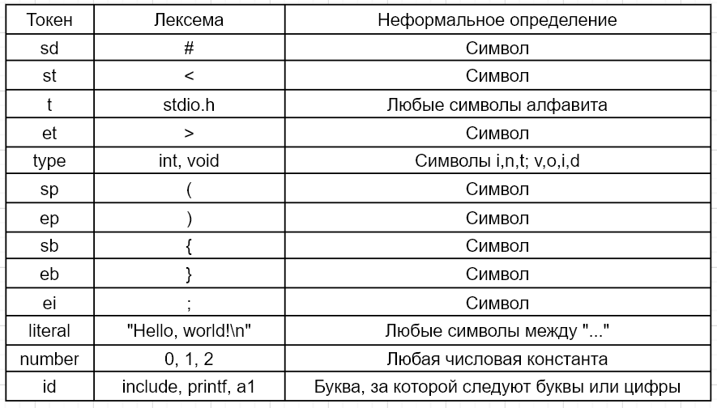
Синтаксические правила
Для выделения общих синтаксических правил перейдем от структурных единиц языка – лексем к абстрактным символам – токенам:

Slide 12
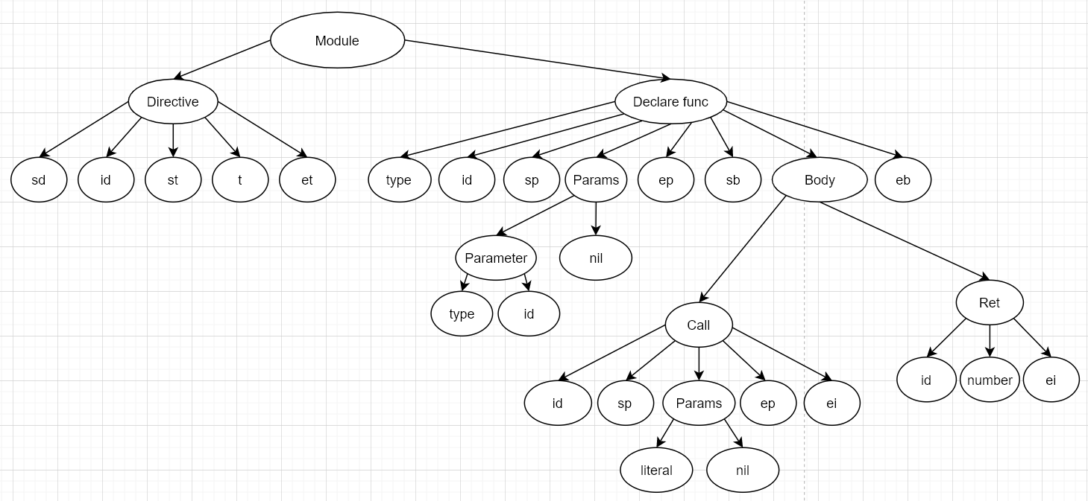
Общее дерево разбора

Slide 13
Общие синтаксические правила
в начале модуля объявляются директивы, а ниже идет основной код
функции, переменные имеют в своем объявлении как минимум type, id. Правило объявления функции: type id(params);
после каждой инструкции в теле функции ставится символ ei
вызывать функцию можно только в теле другой функции. Правило вызова функции: id(params);

Slide 14
Вывод по задаче
Построив синтаксическое дерево, транслятору становится доступна возможность определения синтаксических ошибок в коде программы, опираясь на общие правила: синтаксис объявления функций и директив, объявления переменной, вызов операции возврата и др.

